Slide 1
Captación Batch

Slide 2
Organigrama
Cesar Germán Acosta Serrano
Horacio Díaz Infante Maldonado
Rocío Esperanza Bazaldua Sánchez
Eduardo Frías Mendoza
Elizabeth Morales Martínez

Slide 3
Liquidaciones
Una liquidación es el pago de intereses que otorga el banco por una inversión
Grupos:
Guardadito
Inversión Azteca Tradicional
Inversión Creciente
Inversión intereses pagados por adelantado
Pagares
Personas morales a tasas Variables

Slide 4
Se debe conocer el salario mínimo para el calculo de ISR
Horario de las liquidaciones: de 1am a 3am
El documento HAMLIQ contiene el resultado de todas las cuentas liquidadas, éste documento es usado por Lalo para crear los estados de cuenta.

Slide 5
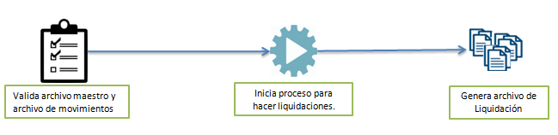
Pre requisitos
Archivo maestro de cuentas
Archivo de movimientos
¿A que área es entregado el documento hamliq?
Contabilidad y Estados de Cuenta

Slide 6
Guardadito
No tiene plazo
Liquida a mes aniversario y realiza un nuevo cálculo cada vez que:
Hay un movimiento
Hay un cambio en la tasa

Slide 7
Inversión azteca tradicional
Plazo de 30, 60, 90, 180, 270 y 360
Por depósito la tasa de inicio es la misma tasa fin
Penalización con tasa de castigo por cada retiro antes de que se cumpla el plazo
Se consulta una tabla de tasas, la tasa corresponde a los días restantes al vencimiento

Slide 8
Inversión creciente
Plazo de 360 días
12 tasas que incrementan conforme pasa el tiempo
Se lleva el control por depósito

Slide 9
Intereses pagados por adelantado
Plazo de 30, 60, 90, 180, 270 y 360
El capital se queda almacenado hasta que se cumpla el plazo acordado.
Se puede cancelar la cuenta el día de la apertura, siempre y cuando no se haya retirado el pago de intereses.

Slide 10
Pagares y personas morales a tasas variables
Pagares
Plazo 1, 7, 13, 28, 91, 182 y 360
La inversión: se renueva con capital, capital / intereses o capital vencimiento
Personas morales a tasas variables
Plazo 28, 91, 175, 182 y 364
Depende de CETES y TIES
Se calcula el último día hábil del mes

Slide 11
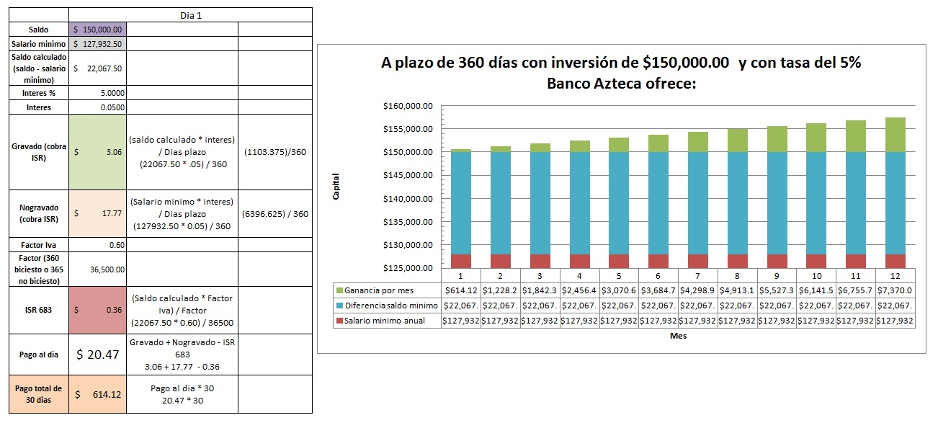
Ejercicio

Slide 12
Provisiones
Proceso para informar al área de contabilidad cuanto dinero es necesario tener para pagarle a todos los clientes si hoy sus cuentas tuvieran que ser liquidadas
Las cuentas se entregan diariamente al área de contabilidad.
Se ejecuta después de que corra el proceso de liquidación. Entre 2am y 3am

Slide 13
Estado de cuenta
Crear estados de cuenta de personas físicas y de personas morales
Personas físicas: Se ejecuta al siguiente día hábil después de la liquidación
Personas morales: Primer día hábil del mes

Slide 14
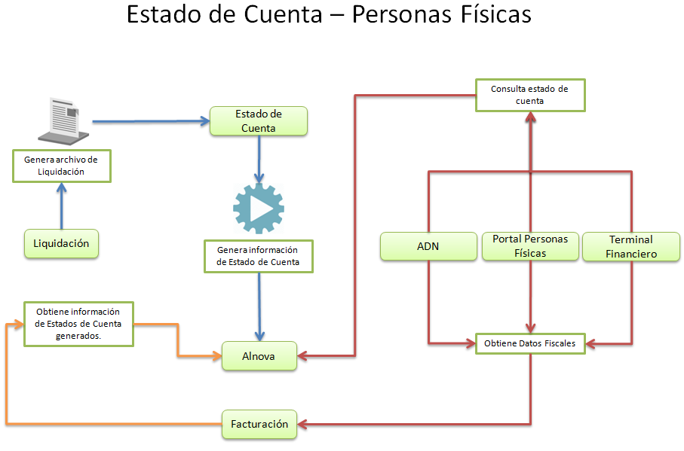
Estado de cuenta personas físicas

Slide 15
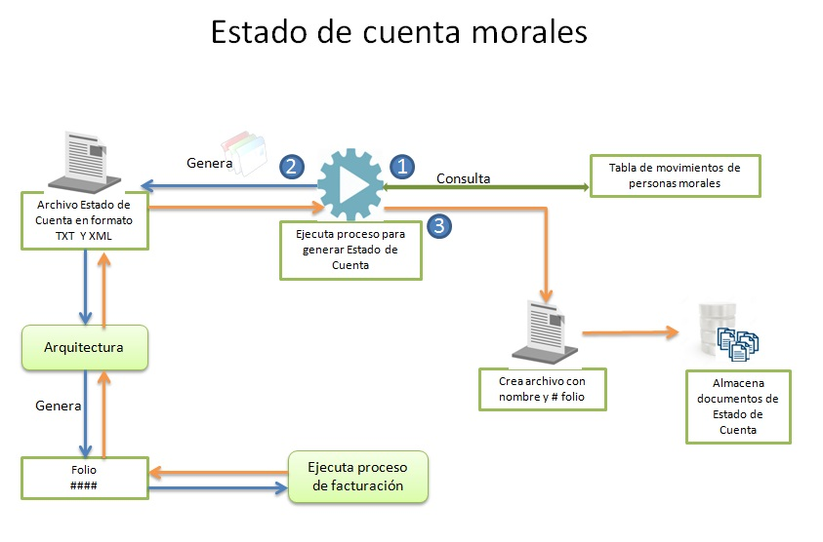
Estado de cuenta personas morales

Slide 16
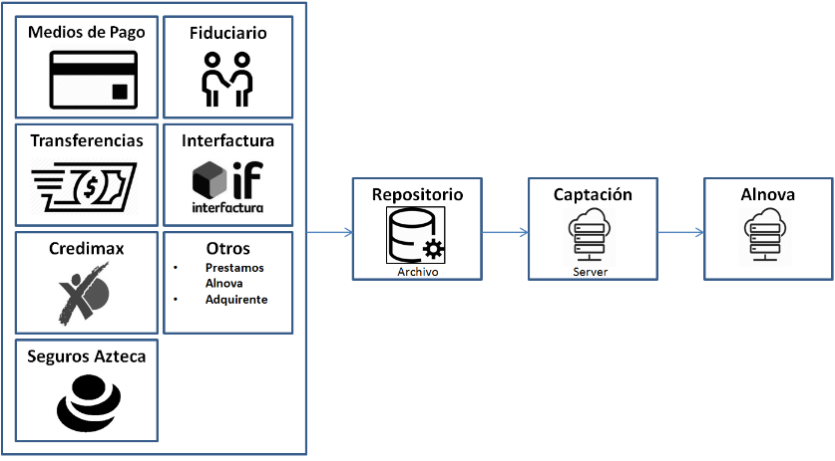
Pagos fijos OPS
Proceso masivo para realizar cargos, abonos y/o retenciones en cuantas bancarias.

Slide 17
Comisiones o planes de comisión
Su función es definir los planes y precios de las comisiones.
¿Cómo se pueden dar de alta estos paquetes de comisiones o también conocidos como planes de comisión ?R.- Por medio del terminal financiero
Se tiene contemplado un cambio de reglas para el cobro de comisión por inactividad en la cuenta.

Slide 18
Nómina
Recibe y procesa archivos para la dispersión de nómina
Se debe contar con una cuenta
El servicio se puede ofrecer a cualquier empresa con la que el área de BIG tenga un acuerdo

Slide 19
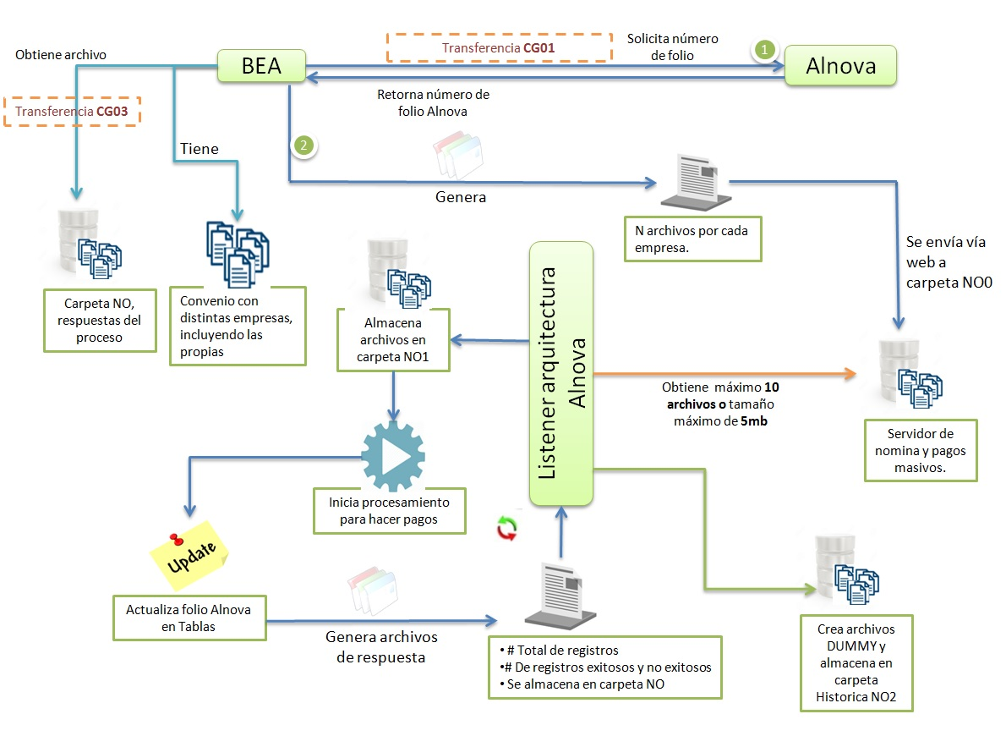
Proceso de Nómina

Slide 20
Portabilidad de nómina
También conocido como cambio de nómina es un servicio que se ofrece para que un empleado pueda cambiar su nómina a cualquier banco que el quiera
El servicio no tiene costo
El cambio de nómina incluye: Sueldo, prestaciones de carácter laboral como pensión, aguinaldo y prima vacacional
El sistema manda o recibe solicitudes
Transferencias

Slide 21
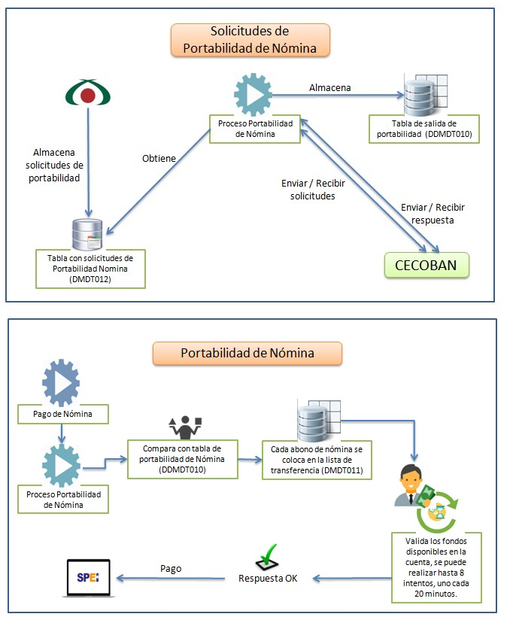

Slide 22
Pagos masivos
Realiza traspasos a ciertas cuentas via SPEI, TEF, mismo banco, coorporativo, USD – SWIFT, liberación de cheques y tarjeta de débito coorporativa.
Su horario es de 8:00am a 11:00pm los 365 días

Slide 23
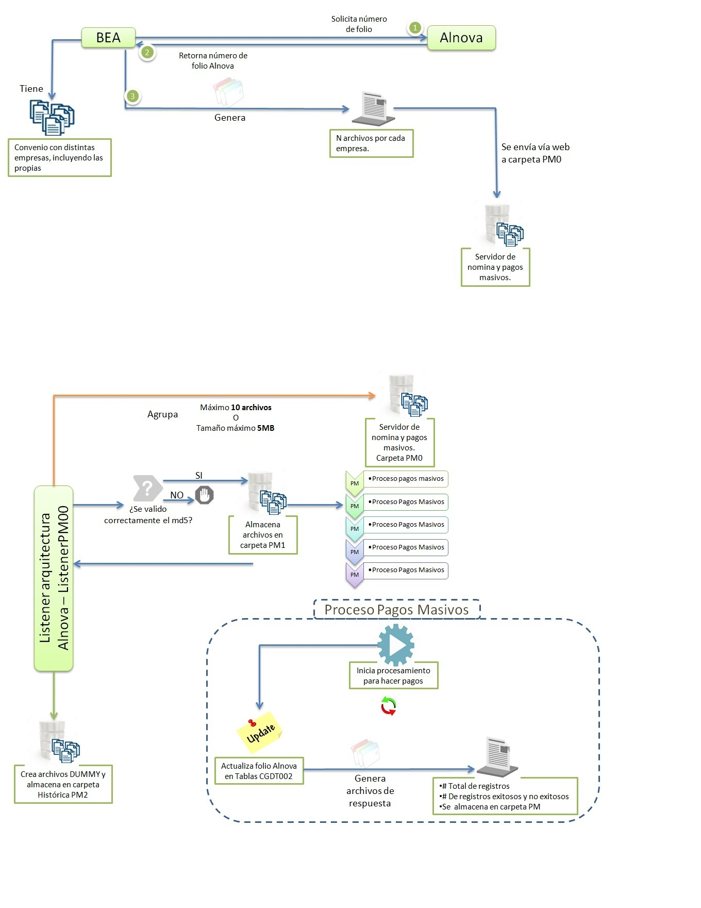

Slide 24
Conciliación
La aplicación genera interfaces en formato F45 que son utilizadas por el área de CO, porque contiene saldos al cierre del día.
Son comparados contra la balanza contable

Slide 25
Contabilidad
Distintas interfaces contables para el área de contabilidad principalmente:
Cuentas de ahorro
Provisiones, que son el calculo de intereses
Comisiones

Slide 26
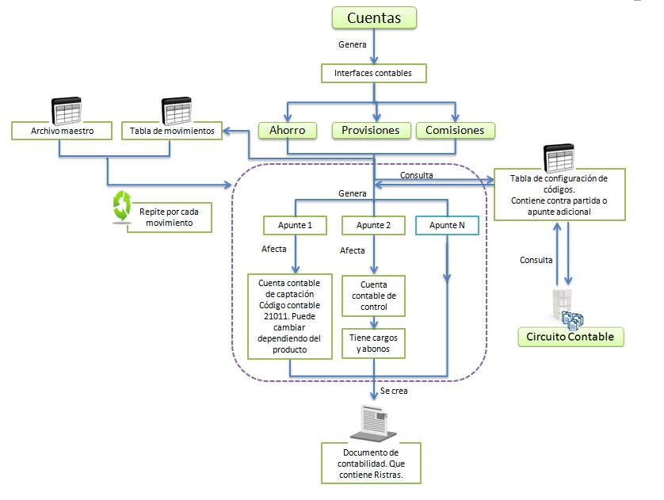

Slide 27
Cuadrante contable BK01 y BK08
Interfaz de comunicación entre Alnova y contabilidad para el ajuste de balances entre cuentas de socios comerciales, de operaciones realizadas en sucursal ya sean de crédito o efectivo.

Slide 28
